Slide 1

Tratamiento y Preparación de Datos

Slide 2
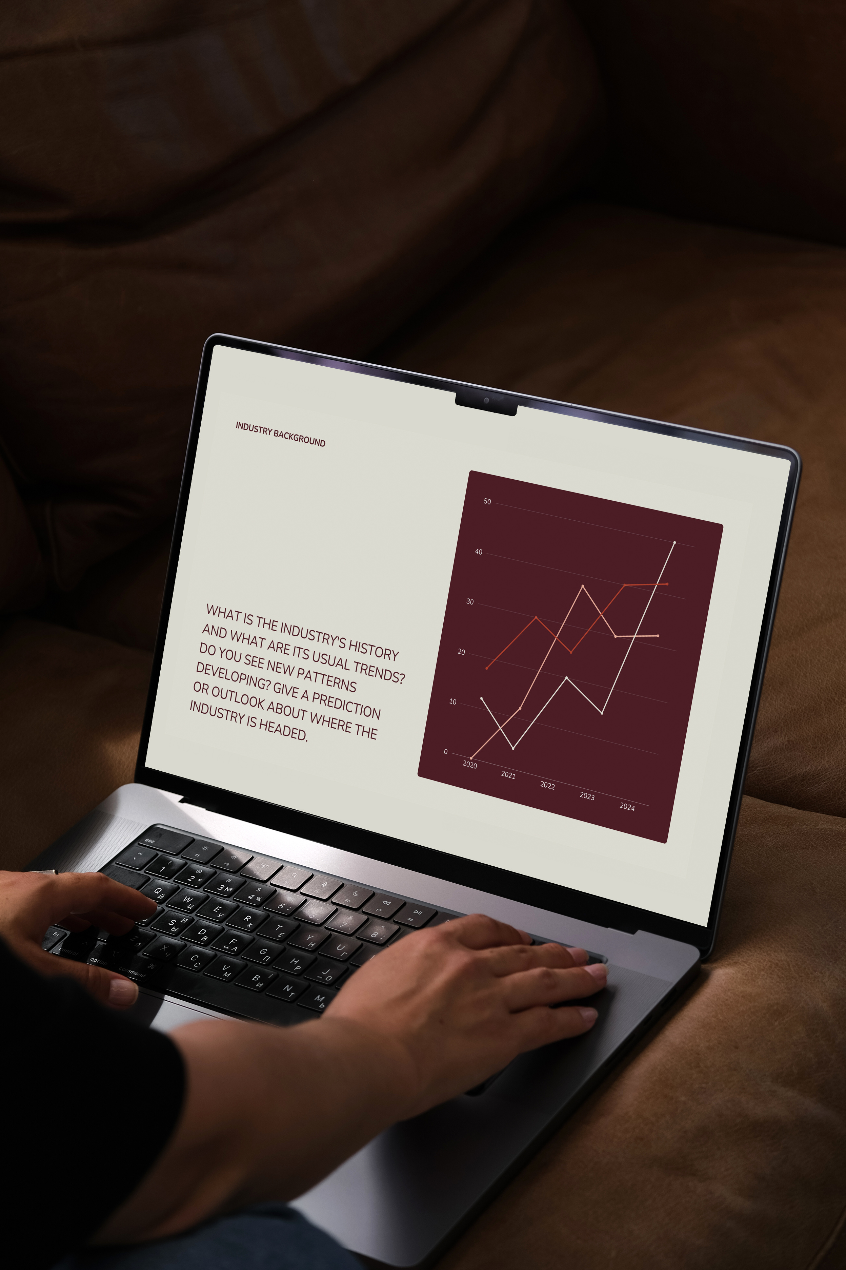
Agenda de Clase
  El principio "Garbage In, Garbage Out".
  Qué son datos imprecisos, incompletos o de mala calidad. Tipos de Anomalías en los datos.
  Actividad de cierre.

Slide 3
Principio fundamental de la preparación de datos:
"Garbage In, Garbage Out (GIGO)"
Basura entra, basura sale
Concepto que afirma que la calidad de los resultados del procesamiento de datos es directamente proporcional a la calidad de los datos de entrada que se le proporcionan. Si los datos que ingresa es defectuosos, inexactos o de baja calidad ("basura"), la salida generada también será de baja calidad o incorrecta.
Solución: Preparación de los datos antes de ingresarlos al sistema de procesamiento. Esto insume en general entre el 60 y 70% del tiempo de un proyecto de datos.
¿Qué se busca? Que los datos a analizar tengan sentido.
¿Son coherentes las cifras que tenemos? ¿Están dentro de un rango aceptable?
Al analizar las ventas de un comercio argentino ¿es normal que los precios aparezcan en Reales?

Slide 4
Anomalías en los datos
Datos duplicados o irrelevantes
  Datos duplicados, ocurren cuando se integran fuentes de datos diferentes o por fallas en el control de ingreso de datos.
Ej. El campo No Aplicable puede presentarse como N/A, NA, No Aplica.
  Datos irrelevantes: Son aquellos que no influyen o impactan en el problema que se intenta resolver. Ej: Si se está analizando el PBI en países asiáticos ¿tiene sentido incorporar al análisis datos de países europeos o americanos?

Slide 5
Anomalías en los datos
Datos faltantes
  Completamente aleatorios (MCAR): La ausencia de datos es completamente al azar. La ausencia del dato es accidental e involuntaria. No depende de la variable misma.
  Aleatorios (MAR): La ausencia está relacionada con la presencia de otros datos observados en el dataset. Ej: El atributo incompleto profesión puede relacionarse con el dato Edad: < 18 años.
  No aleatorios (MNAR): La ausencia de los datos no es al azar. En este caso el dato faltante es voluntario. Ej: A quien votará en las próximas elecciones, N° de teléfono personal. Monto de una deuda. En general son datos que no se quieren revelar.
  Datos estructuralmente faltantes: La estructura de los datos no representa el negocio. Ej: Calificación del servicio de WiFi en lugares donde no hay WiFi.
Datos de ventas de productos en descuento si no hay productos en descuento.

Slide 6
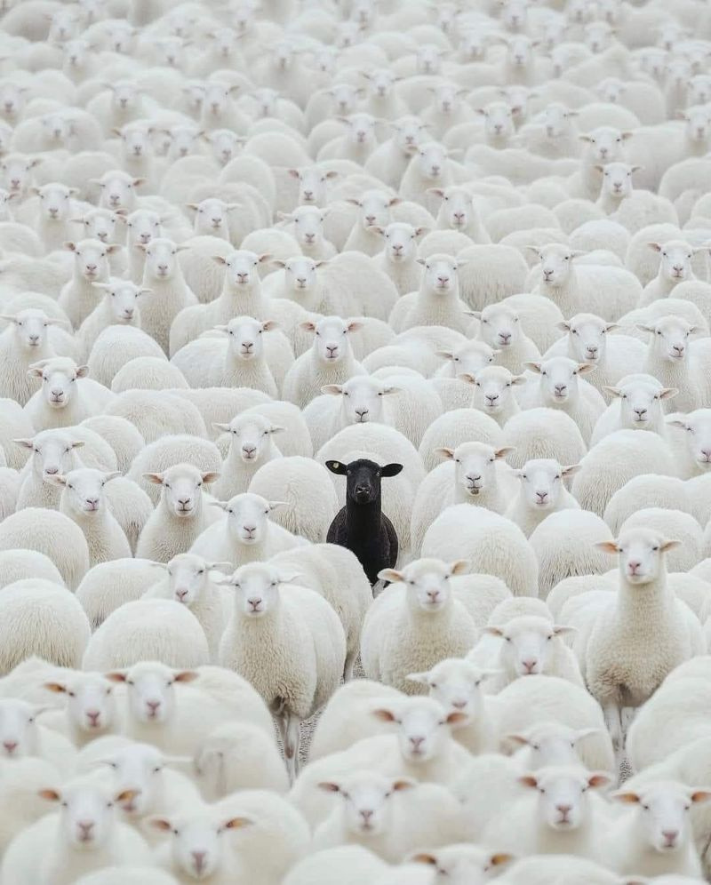
Anomalías en los datos
Datos atípicos (Outliers)
  Un valor atípico es aquel que «escapa» del rango normal de valores de la variable en estudio. Generalmente se producen por errores en las medidas o describen fenómenos que no representan el funcionamiento común de lo estudiado. Ej: Una persona cuyo valor en la característica altura es de 3 metros, claramente es un valor atípico.

Slide 7
Anomalías en los datos
Datos atípicos (Outliers)
  Los valores atípicos deben ser analizados. En el ejemplo de la altura una persona de 18 metros tal vez es el producto de un mal ingreso (1,8 m)
  Otro caso: un producto que tiene un pregio de $20000 y normalmente cuesta $35000 puede estar en descuento o puede ser un precio especial de mayorista.

Slide 8
Anomalías en los datos
Causas de los valores atípicos
  Errores de medición: Fallos en los equipos o en la toma de datos.
  Errores de entrada: Errores humanos al ingresar la información.
  Fenómenos naturales: Desviaciones inherentes a la población o fenómeno en estudio.
  Cambios en el comportamiento: Por ejemplo, picos excepcionales de actividad o errores en sistemas.
  Información valiosa: A veces, un outlier puede ser una observación real que indica algo nuevo o inusual que debe ser investigado.

Slide 9
Anomalías en los datos
Detección de valores atípicos
  Gráficos: La forma más sencilla es visualizarlos mediante diagramas de dispersión o histogramas, ya que los outliers suelen aparecer aislados.
  Ordenando los datos: Ordenar el conjunto de datos permite identificar rápidamente valores inusualmente altos o bajos.
  Métodos estadísticos:
  Se pueden usar técnicas como las vallas basadas en el rango intercuartílico o para determinar formalmente qué puntos son atípicos. Los valores fueras de las vallas son valores atípicos.
  Puntuación basada en la distribución normal y desvío estándar de los datos. Los valores más alejados de la media, tienen mayor puntaje.

Slide 10
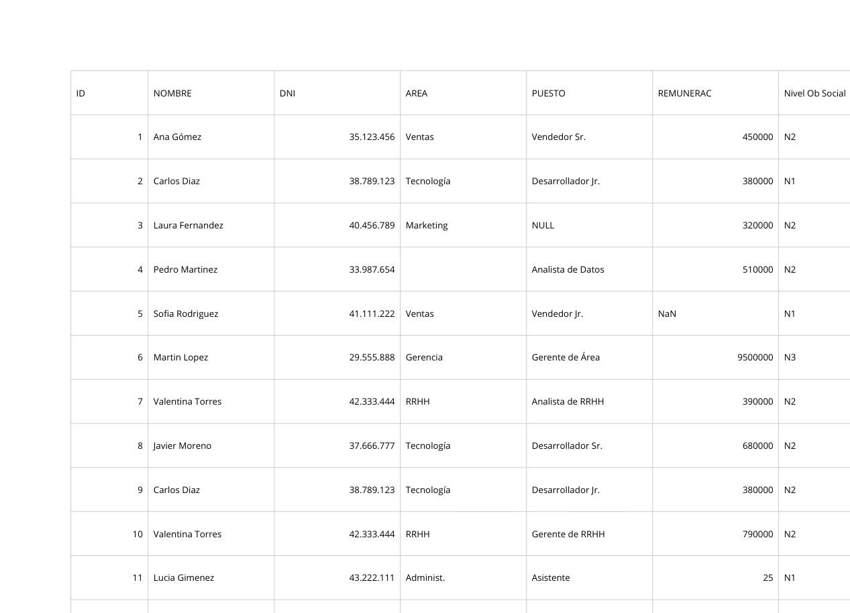
Actividad de Cierre: Recursos Humanos
  Identifique los datos con problemas de limpieza que posee la tabla.
  Si los datos se utilizarán en el análisis de distribución de remuneraciones, ¿qué atributos serían irrelevantes?
  Investigue que diferencia hay entre los valores NULL y NaN. ¿Cómo se originan?

Slide 11

FIN DE LA CLASE

